Slide 1
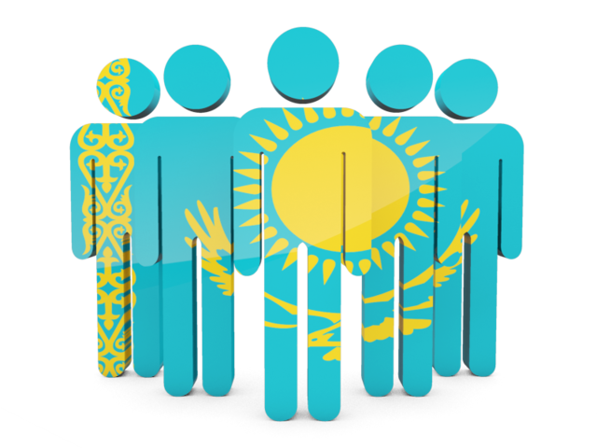
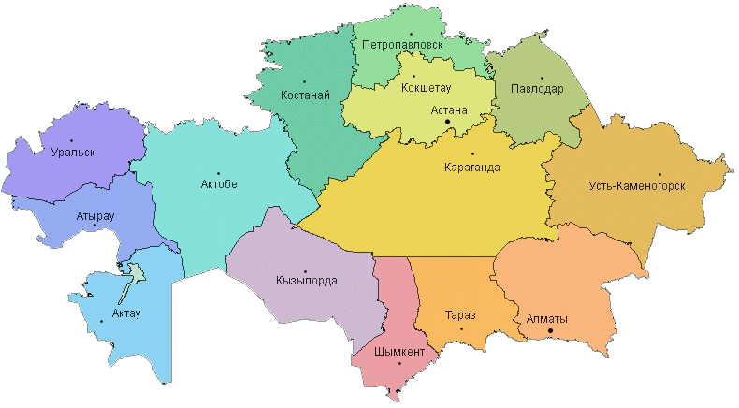
Математическая грамотность
Внеклассная игра
Математика и быт.

Slide 2
1.
Математика и быт

Slide 3
Вопросы
 | 1 | 2 | 3 | 4 | 5
Коммунальные платежи | 10 очков | 20 очков | 30 очков | 40 очков | 50 очков
Строительство | 10 очков | 20 очков | 30 очков | 40 очков | 50 очков
Телефон, тарифные планы, интернет | 10 очков | 20 очков | 30 очков | 40 очков | 50 очков
ЗНАЕШЬ ЛИ ТЫ? | 10 очков | 20 очков | 30 очков | 40 очков | 50 очков
Профессии медицины | 10 очков | 20 очков | 30 очков | 40 очков | 50 очков

Slide 4
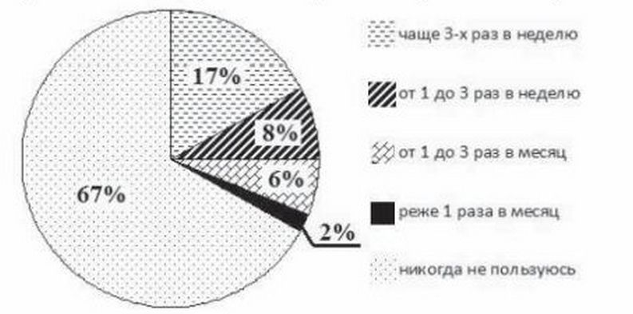
10
Ответ:
Аналитический центр провел опрос жителей крупных городов России. Были заданы вопросы: «Пользуетесь ли Вы сетью Интернет? Если да, то, как часто?». Результаты опроса представлены на круговой диаграмме. Сколько процентов опрошенных пользуются Интернетом не реже одного раза в месяц?
31
Назад

Slide 5
20. 1 киловатт-час электроэнергии стоит 16 тенге. За месяц семья израсходовала 125 киловатт-час. Сколько тенге семья должна заплатить за электроэнергию?
Ответ:
2000 тенге
Назад

Slide 6
30. Оплата стационарного телефона . Оператор Казахтелекома. Номер телефона 87132550068: услуги местной связи 173, 88тенге аренда и продажа оборота 29 тенге., услуги сети интернет 397,12 тенге. Сколько тенге необходимо оплатить всего?
Ответ:
600тенге.
Назад

Slide 7
40. 1 киловатт-час электроэнергии стоит 18 тенге. 1 ноября счетчик показывал 12625 киловатт-часов, а 1 декабря – 12802 киловатт-часа. Сколько тенге нужно заплатить хозяину квартиры за электроэнергию за ноябрь?
Ответ:
3186 тенге
Назад

Slide 8
50.
Последние учтенные показания счетчика природного газа ( куб. метр) | Текущие показания счетчика (куб. метр) | Цена за 1 куб. метр ( тг.) | К оплате ( тенге.)
989 | 1014 | 5, 2 | ?
130 тенге.
Назад

Slide 9
10. Для ремонта квартиры купили 50 рулонов обоев. Сколько пачек обойного клея нужно купить, если одна пачка клея рассчитана на 8 рулонов?
Ответ:
7
Назад

Slide 10
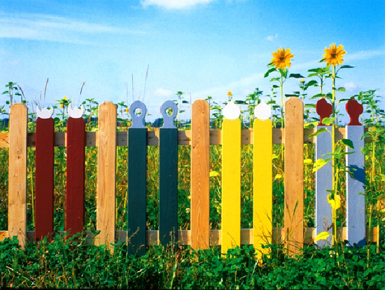
20. Участок земли имеет прямоугольную форму. Стороны прямоугольника 25 м и 70 м. Найдите длину забора (в метрах), которым нужно огородить участок, если в заборе нужно предусмотреть ворота шириной 4 м.
Ответ:
186 м
Назад

Slide 11
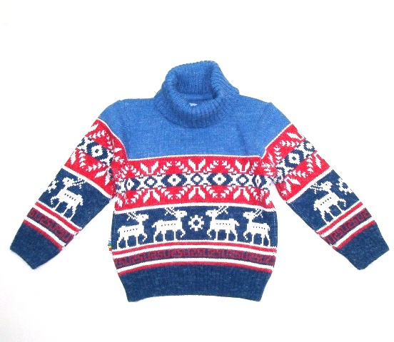
30. Вяжем, кроим и шьём одежду – от точности измерений будет зависеть конечный результат.
Для того, чтобы связать свитер, хозяйке нужно 400 граммов шерсти синего цвета. Можно купить синюю пряжу по цене 60 рублей за 50 г, а можно купить неокрашенную пряжу по цене 50 рублей за 50 г и окрасить ее. Один пакетик краски стоит 10 рублей и рассчитан на окраску 200 г пряжи. Какой вариант покупки дешевле? В ответ напишите, сколько рублей будет стоить эта покупка.
Ответ:
420
Назад

Slide 12
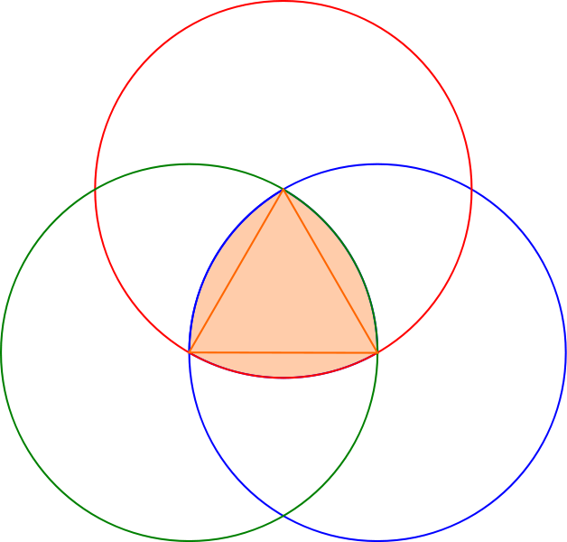
40. При строительстве дачи можно использовать один из двух типов фундамента: каменный или бетонный. Для каменного фундамента необходимо 7 тонн камня и 7 мешков цемента. Для бетонного фундамента нужно 5 тонн щебня и 36 мешков цемента. Тонна камня стоит 1550 рублей, щебень стоит 610 тенге за тонну, а мешок цемента стоит 250 тенге . Сколько тенге будет стоить материал для фундамента, если выбрать наиболее дешевый вариант?
Ответ:
12050 тенге(бетонный)
Назад

Slide 13
50. Хозяин договорился с рабочими, что они выкопают ему колодец на следующих условиях: за первый метр он заплатит им 1000 тенге, а за каждый следующий метр — на 300 тенге больше, чем за предыдущий. Сколько денег хозяин должен будет заплатить рабочим, если они выкопают колодец глубиной 6 метров?
Ответ:
10500 тенге
Назад

Slide 14
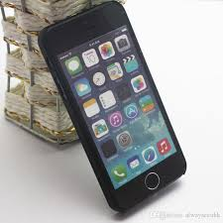
10. На счете мобильного телефона у Маши было 53 тенге, а после разговора с Леной осталось 8 тенге. Сколько тенге истратила Маша на разговор по телефону?
Ответ:
45 тенге.
Назад

Slide 15
20. На счете Сашиного мобильного телефона было 540 тенге, а после разговора с Леной осталось 108 тенге. Сколько минут длился разговор, если 1 минута разговора стоит 9 тенге?
Ответ:
48
Назад

Slide 16
30. Установите соответствие между величинами и их возможными значениями: к каждому элементу первого столбца подберите соответствующий элемент из второго столбца. ВЕЛИЧИНЫ ВОЗМОЖНЫЕ ЗНАЧЕНИЯ А) площадь города Санкт-Петербург 1) 364 м² Б) площадь ладони взрослого человека 2) 100см² В) площадь поверхности тумбочки 3) 1399 км² Г) площадь баскетбольной площадки 4) 0,2 м²
Ответ:
А-3 Б-2 В-4 Г-1
Назад

Slide 17
Тарифный план | Абонентская плата | Плата за трафик
План «0» | Нет | 2,5 тг. за 1 Мб
План «500» | 550 тенге. за 500 Мб трафика в месяц | 2 тг. за 1 Мб сверх 500 Мб
План «800» | 700 тенге. за 800 Мб трафика в месяц | 1,5 тг. за 1 Мб сверх 800 Мб
40. Интернет-провайдер (компания, оказывающая услуги по подключению к сети Интернет) предлагает три тарифных плана. Пользователь предполагает, что его трафик составит 600 Мб в месяц и, исходя из этого, выбирает наиболее дешевый тарифный план. Сколько тенге заплатит пользователь за месяц, если его трафик действительно будет равен 600 Мб?
Ответ:
700
Назад

Slide 18
50. Петя загружает файл размером 48 Мб за 24 секунды, а Миша загружает файл размером 38 Мб за 32 секунды. Сколько секунд будет загружаться файл размером 664 Мб на компьютер с наибольшей скоростью загрузки?
Ответ:
332
Назад

Slide 19
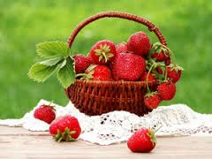
10. Летом 1 кг клубники стоит 800тенге. Мама купила 3 кг 500 г клубники. Сколько тенге сдачи она должна получить с 10000 тенге?
Ответ:
7200
Назад

Slide 20
20. На день рождения часто дарят цветы. Тюльпаны стоят 700 тенге за штуку. У Вани есть 3000 тенге . Из какого наибольшего числа тюльпанов он может купить букет Маше на день рождения?
Ответ:
3
Назад

Slide 21
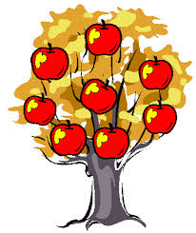
30. Для приготовления яблочного варенья на 1 кг яблок нужно 1,2 кг сахара. Сколько килограммовых упаковок сахара нужно купить, чтобы сварить варенье из 8 кг яблок?
Ответ:
10
Назад

Slide 22
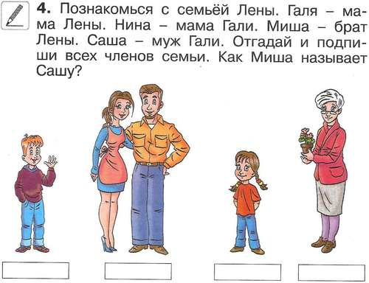
40.
Ответ:
1) Миша 2) Галя 3) Саша 4) Лена 5) Нина
Назад

Slide 23
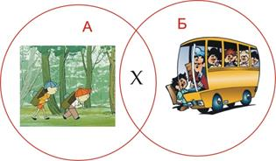
50. В поход ходили 80 %
учеников класса, а на экскурсии было 60 %, причем каждый был в походе или на экскурсии. Сколько процентов класса были и там, и там?
Ответ:
40%
Назад

Slide 24
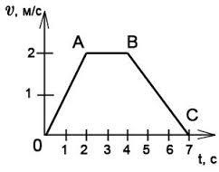
10. Как
движется тело на каждом участке пути
Ответ
Назад
В комнате 4 угла. В каждом углу сидела кошка, напротив каждой кошки — 3 кошки. Сколько кошек находилось в ком | * Шли 7 братьев, у каждого брата по одной сестре. Сколько шло человек?

Slide 25
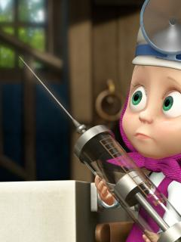
20. Врач больному прописал делать уколы по 2 кубика 3 раза в день в течение недели. Сколько шприцов по 2 кубика должен купить пациент в аптеке, чтобы выполнить назначение врача?
Ответ:
21 шприц
Назад

Slide 26
30. Аскорбинка (витамин С) в аптеке стоит 14,5 тенге за 1 упаковку. Какое наибольшее количество упаковок аскорбинки можно купить на 100 тенге?
Ответ:
6
Назад

Slide 27
40. Аптека открывается в 10 часов утра, а закрывается в 10 часов вечера. Обеденный перерыв длится с 15 до 16 часов. Сколько часов работала аптека?
Ответ:
11 часов
Назад

Slide 28
50. Больному прописано лекарство, которое нужно пить по 0,5 г 3 раза в день в течение 8 дней. В одной упаковке 8 таблеток лекарства по 0,25 г. Какого наименьшего количества упаковок хватит на весь курс лечения?
Ответ:
6
Назад

Slide 29
III тур: Среднее арифметическое (5 баллов)

Slide 30
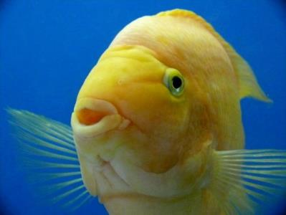
1)Среднее арифметическое женщины и рыбы
+
2

Slide 31
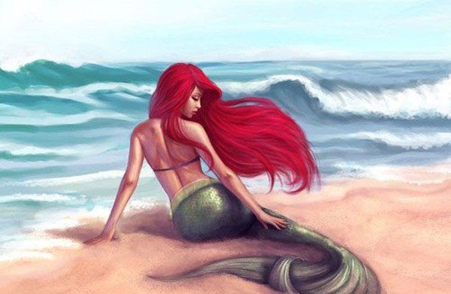
РУСАЛКА

Slide 32
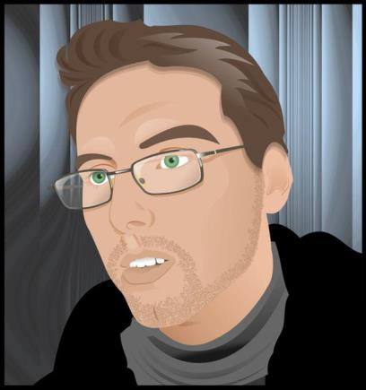
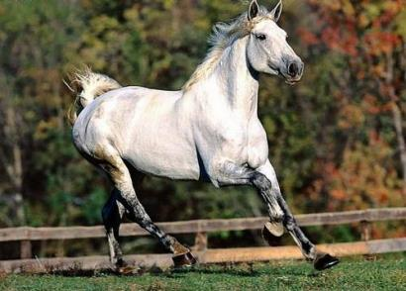
2) Среднее арифметическое коня и мужчины...
+
2
ответ

Slide 33
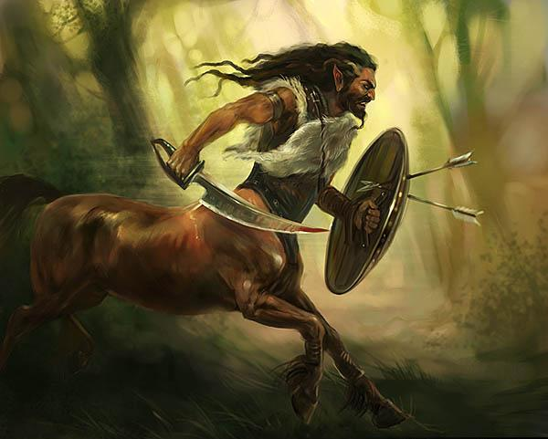
КЕНТАВР

Slide 34
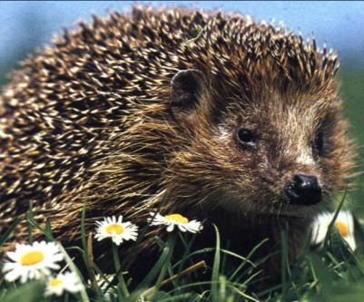
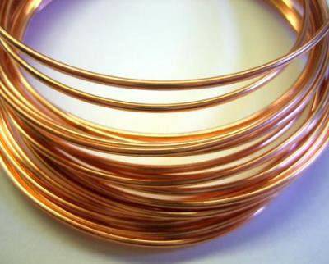
3)Среднее арифметическое ежа и проволоки...
+
2
Notes:
<номер>

Slide 35
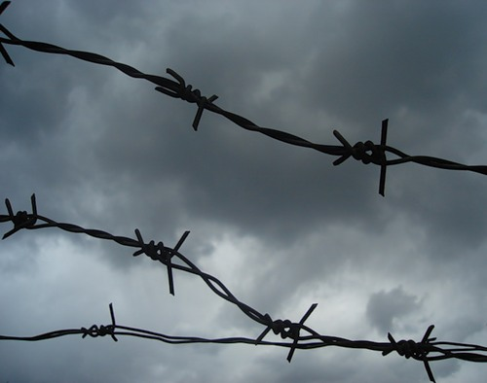
КОЛЮЧАЯ ПРОВОЛОКА

Slide 36
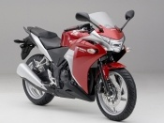
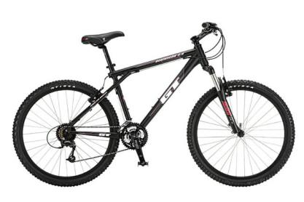
4)Среднее арифметическое
велосипеда и мотоцикла…
+
2

Slide 37
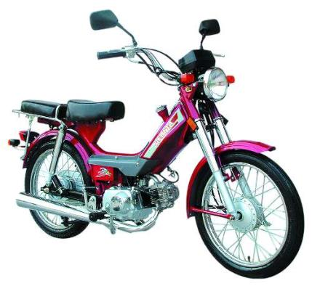
Мопед – велосипед с двигателем внутреннего сгорания
МОПЕД

Slide 38
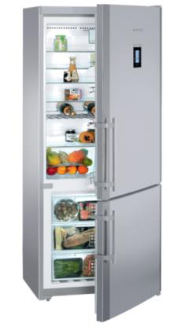
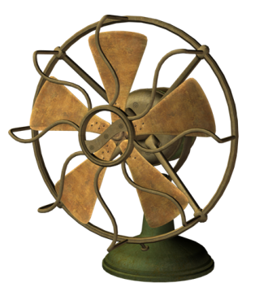
5) Среднее арифметическое холодильника и вентилятора…
+
2

Slide 39
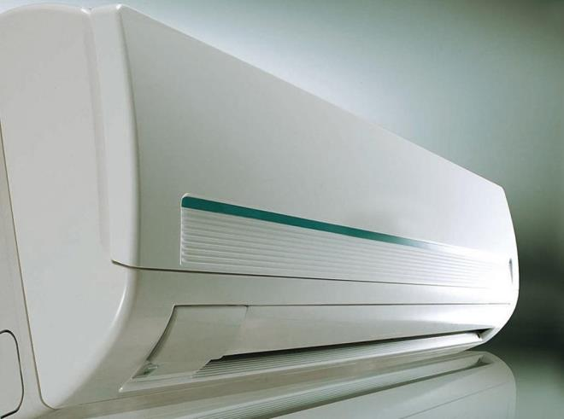
КОНДИЦИОНЕР

Slide 40
IV тур: Наука (15 баллов)

Slide 41
1) Найти период функции:
У= - )
2) Решить уравнение:
У =6 - 5х -1
3) Определите четность функции:
- 2х

Slide 42
Молодцы, так держать!

